Slide 1
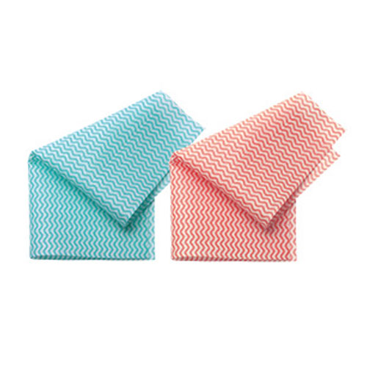
【提案書】
キッチンクロス1P
特徴
いくらあっても困ることのない生活必需品のため、もらって喜ばれること間違いなしで、イベントやキャンペーンの特典用・ノベルティ用・粗品用として人気の高いキッチンクロスです。
納期
納期スペース
仕様
カラー展開 ： 色指定不可
素 材 ： ポリエステル・レーヨン
サイズ ： 355×330mm
包 装 ： ポリ袋入
お見積
お見積りスペース

